Slide 1
Лекция 2
От искусственного нейрона к обучению нейросетей.
РБФ нейросети. Клеточные автоматы.
Полносвязные сети Хопфилда
Методы и технологии машинного обучения в прикладных задачах

Slide 2
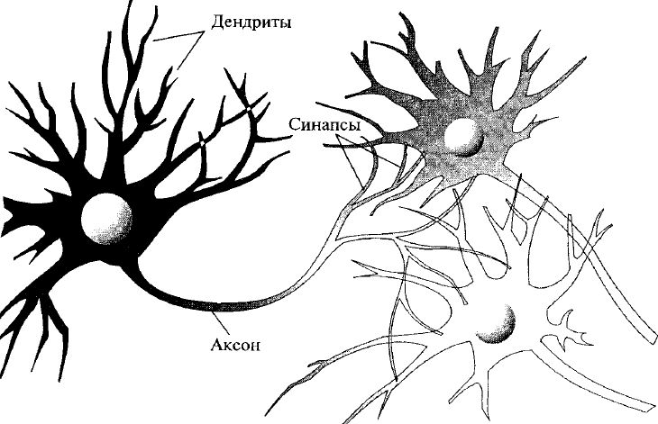
Биологические предпосылки
Привлекательные свойства мозга
способность выполнять в параллельном режиме логические, распознающие и оптимизирующие функции;
давать приемлемый ответ даже при неполных или ошибочных входных данных;
устойчиво работать при сбоях или выходе из строя одного или даже группы нейронов (пример с Луи Пастёром);
обучаться, т. е. улучшать свои характеристики в процессе обработки данных.
Биологический нейрон – клетка, состоящая из сомы - тела нейрона, к ней через отростки дендриты подходят аксоны - линии передач от других нейронов. Cинапс преобразует входную информацию, переводя нейрон в состояние возбуждения или торможения.
Мозг состоит из 10¹¹ параллельно работающих нейронов, каждый связан с 10⁴ других нейронов, так что всего в биологической нейросети 10¹⁵ нейросвязей!

Slide 3
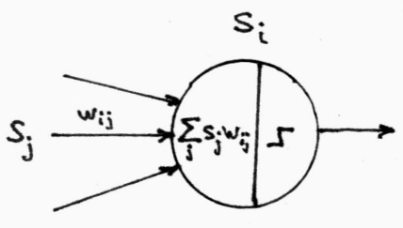
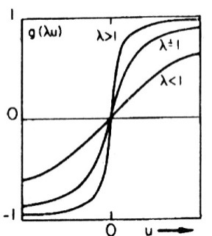

История:
Ramón y Cajal & Camillo Golgi Нобелевская премия 1907 за теорию нейронных систем
MacKallok-Pitts (1943) математическая модель биологического нейрона
3. D.Hebb (1949) правило обучения нейронов : при повторном или настойчивом возбуждении одним нейроном другого их синаптическая связь усиливается.
4. R. Sutton: w_{ij}(t+1) - w_{ij}(t) = Δ w_{ij} = ηs_{i}(t)s_{j}(t) – правило подстройки весов
Что получилось
Архитектура искусственных нейронных сетей (ИНС). ИНС состоит из нейронов,
–простых логических устройств, характеризуемых:
уровнем активации (возбуждён-заторможен);
топологией связи друг с другом;
мерой взаимодействия с другими нейронами,
называемой синаптической силой связи или весом.
Веса этих связей различны и должны определяться в зависимости от решаемой задачи.
Вся система состоит из большого числа нейронов. Результат работы ИНС малочувствителен к характеристикам конкретного нейрона.
общий входной сигнал, поступающий на i-й нейрон от всех остальных нейронов
h_{i} = Σ_{j} w_{ij} s_{j}
Синаптический вес
Функция активации

Slide 4
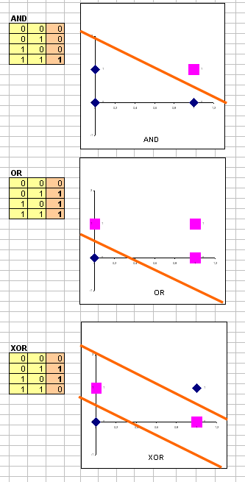
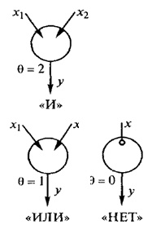
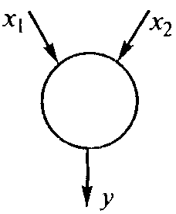
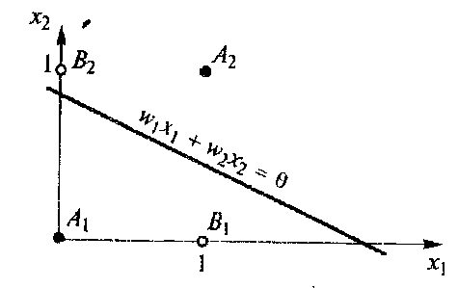
Что может ИНС из одного нейрона
h_{i} = Σ_{j} w_{ij} s_{j}
Самая простая однонейронная сеть. Уравнение выхода
упрощается до , где θ - простой порог. Это позволяет выполнить основные булевы операции AND, OR, NOT
y= x₁⋅w₁+x₂⋅w₂=θ
однако «исключающее или» XOR не может быть выполнено принципиально, т.к. относится к классу линейно неразделимых задач. Для ее выполнения требуется дополнить сеть еще одним слоем из двух «скрытых» нейронов
Выполнение логических операций
Персептрон со скрытым слоем
Успехи однослойных персептронов Ф.Розенблатта в 60-х и их крушение после выхода книги Минского-Паперта в 1969 г. «Темные годы ИНС» до конца 80-х

Slide 5
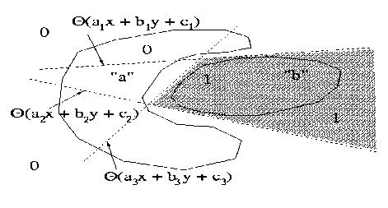
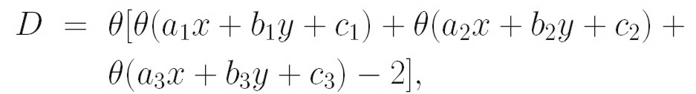

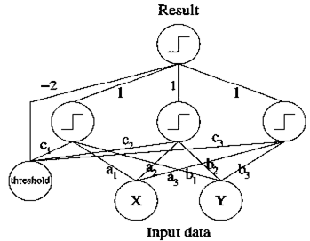
Нейроклассификатор
Нужен классификатор, разделяющий точки множеств а и b. Введем дискриминирующую функцию вида
Здесь пороговая функция
Параметры а_{i},b_{i},c_{i} i=1,2,3; подбираются так, чтобы D=1 для «b» и D=0 для «a».
Многослойный персептрон, реализующий этот классификатор, выглядит так
Главный вопрос: как подобрать эти параметры?
Ответ – обучить нейронную сеть на наборе точек с метками, указывающими к какому множеству они принадлежат. Такой набор называется обучающей выборкой, а сам процесс – обучением с учителем.

Slide 6
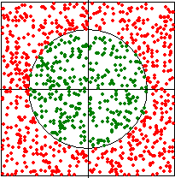
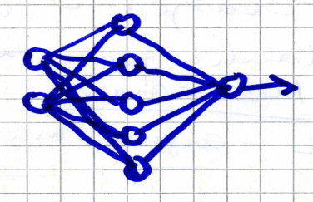

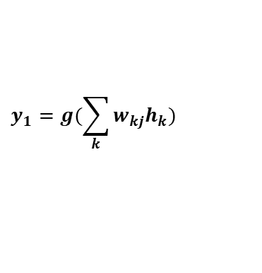

Тайны обучения. Что внутри черного ящика ИНС?
Простой пример: обучить сеть определять, где точка, - внутри круга или вне него. Обучающая выборка из 1000 троек чисел: на вход сети подают по 3 числа (X,Y, Z) :
координаты точки X,Y и признак Z (Z =1 - внутри круга или Z =0 – вне его).
Решение: ИНС с одним скрытым слоем из 5 нейронов, два входных и один выходной
Всего 15 весов
Чтобы обучить МСП применяют метод обратного распространения ошибки, когда минимизируют по всем весам функцию ошибки сети:
E=Σ_{m}Σ_{ij} (y_{i} ^{(m)} – z_{i} ^{(m)} )² → min_{{wij}}
X
y
$$y_{1}=g(\sum_{k}{w_{kj}h_{k}})$$
$$\frac{∂E}{∂w_{ij}}=0$$
Т.о. надо решать систему из 15 уравнений
с 15 неизвестными значениями весов w_{ij} w_{jk} , для чего требуется дифференцируемость активационной функции g(x), определяющей
выход каждого нейрона. Выбор сигмоидальной функции
обеспечивает к тому же простое выражение и для ее
h_{i}=g(Σ_{j}w_{ij} s_{j})
производных, ) , входящих в формулы для итеративной (по эпохам обучения) подстройки весов. Для весов выходного слоя имеем
для скрытого слоя - , где η - параметр скорости обучения.
Сеть считается обученной, когда в эпохе обучения t максимальная ошибка обучения
Е=max _{t,j} |y _{t,j} –z _{t,j} | уменьшится до заданной точности.

Slide 7
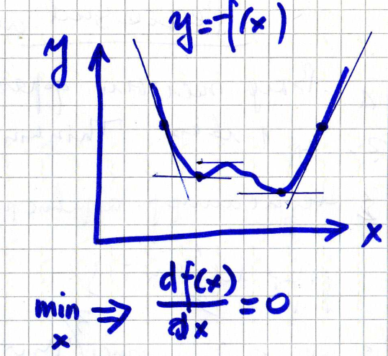
Проблемы минимизации функции ошибки сети
Обычный метод решения - антиградиентный спуск Итеративные алгоритмы поиска минимума многомерной функции методом наискорейшего спуска требуют:
Удачного выбора начального приближения.
Интервал выбора начальных значений w⁰_{ij} ,w⁰_{jk} нельзя брать произвольным, он должен соответствовать задаче.
2. Оптимального выбора шага по параметрам или скорости сходимости η
Проблема переобучения – overfitting, когда ИНС с переизбытком скрытых нейронов выучивает весь набор данных, и ошибка обучения близка к 0, но знания модели не могут быть обобщены на новые данные, поэтому ошибка тестирования обычно очень высокая.
Решение: сравнивать значения ошибки сети при обучении и тестировании. Остановить обучение, когда эти значения разойдутся
Правильная классификация overfitting

Slide 8
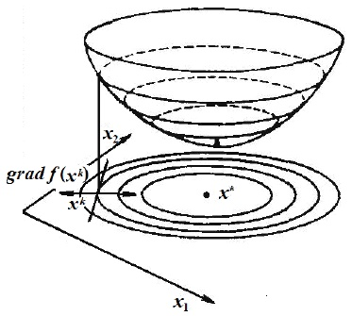
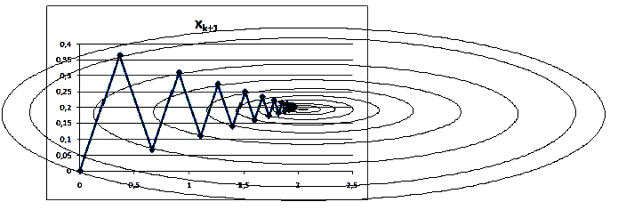
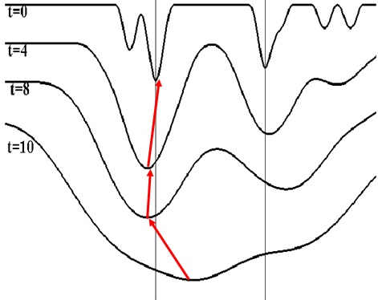

Минимизация – вычислительные приемы
Антиградиентный спуск – хорошо работает для унимодальных функций при удачно выбранном начальном приближении, однако для функции E(w_{ij} ,w_{jk}) характерно овражное строение и наличие многих локальных минимумов.
Выход – метод параллельных касательных «партан»
Наискорейший спуск для обычной и «овражной» поверхностей
Как выбраться из ложного локального минимума E(w_{ij} ,w_{jk})
Метод симуляции отжига
– simulated annealing
Здесь t – температура, постепенно убывающая t = 10,8,6,4,2,0
λ=1/t E=E(t,W)
В настоящее время придумано еще много более действенных способов обеспечить сходимость процесса обучения нейросети. О них речь пойдет далее в контексте конкретных нейросетевых задач.

Slide 9
Почему ИНС так востребованы в физике
Нейросети с их способностью к обучению и самообучению явились весьма эффективным средством решения многих экспериментальных задач, так что физики уже с 1988 года накопили большой опыт в применении ИНС во многих экспериментах для распознавания изображений, траекторий элементарных частиц и проверки физических гипотез.
В физике были особенно популярны, в частности, МСП. Именно физики написали в 80-х программный нейропакет JetNet и были одними из первых пользователей нейрочипов.
Причины:
возможность монте-карловской генерации обучающей выборки любой требуемой длины на основе современной физической теории ;
появление в то время на рынке нейрочипов, реализующих обученную нейросеть для ее применения, как сверхбыстрого триггера;
появление удобных в использовании программ для конструирования МСП и реализации их обучения типа церновской программы TMVA – the Toolkit for Multivariate Data Analysis with ROOT.

Slide 10
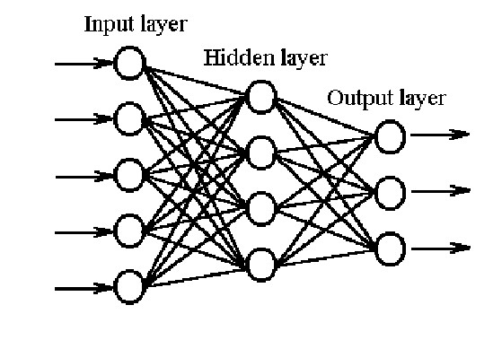
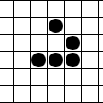
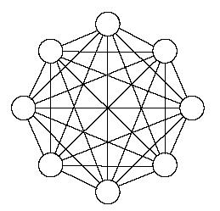
ИНС, применяемые в экспериментальной физике
Прямоточная ИНС или многослойный персептрон (МСП) (МСП,RBF-сети).
Обучение с учителем.
Цель обучения – определить веса так, чтобы обученная сеть решала задачу распознавания или классификации.
Этапы применения МСП:
Создать обучающую выборку как набор пар (X_{i},Z_{i}), где X_{i} – входное значение, Z_{i} – его целевое значение.
Обучить МСП, т.е. так подстроить веса w_{ij}, чтобы сеть определяла правильный выход для входов, не использованных при обучении
3. Протестировать МСП на тестовой выборке
4. Обученная сеть реализуется как программа или нейрочип для очень быстрого применения
h_{i}=g(Σ_{j}w_{ij} s_{j})
2. Полносвязная ИНС
(сеть Хопфилда)
3. Клеточные автоматы
можно рассматривать как сети с локальными связями
Саморазвитие
Самообучение

Slide 11
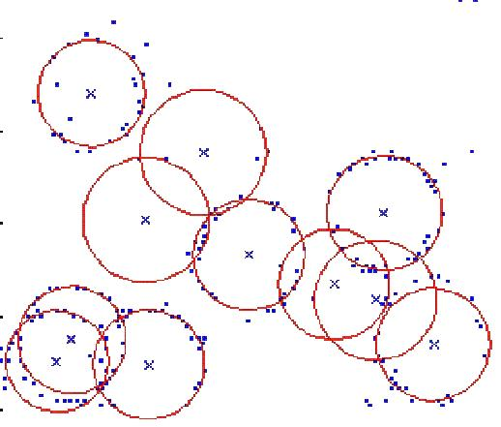
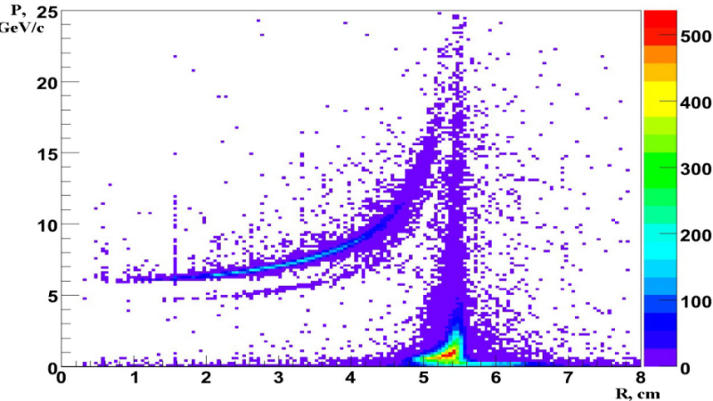
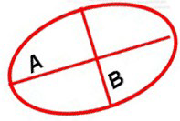
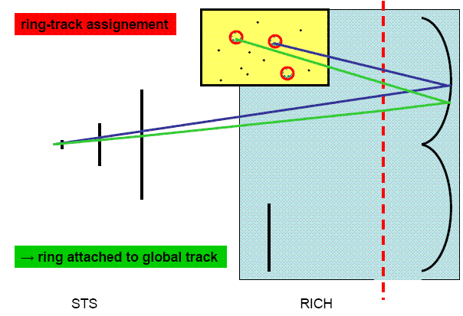
Примеры применения МСП в ФВЭ : 1. детектор RICH
фрагмент плоскости
фотодетектора
в среднем в событии СВМ
2 тыс. точек на 80 колец
Схема детектора черенковского
излучения RICH
π
μ
e
Распределение импульсов частиц
в зависимости от радиуса кольца
Этапы обработки:
распознать кольца
учесть оптические искажения детектора, приводящие к эллиптической форме колец;
привязать найденные кольца к трекам частиц, интересующих экспериментаторов
устранить ложные кольца, которые могут исказить физические результаты
Выполнить идентификацию частиц

Slide 12
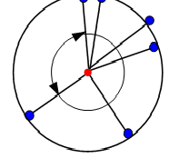
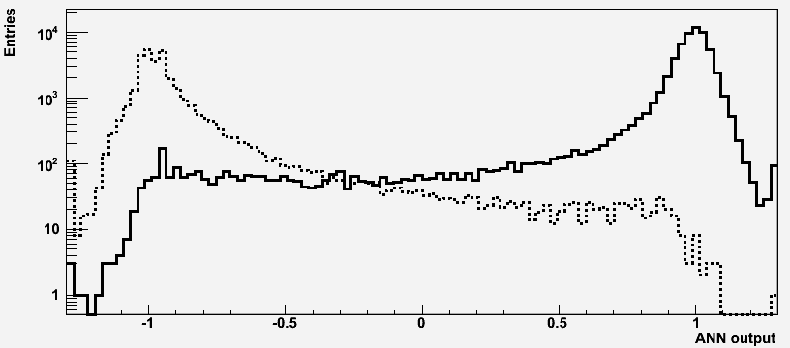

Идентификация частиц по данным детектора RICH
- это задача выбора между двумя гипотезами
Следовало выбрать наиболее значимые характеристики полученных колец, чтобы
удалить ложно найденные кольца, - это делает первая нейросеть, после которой
среди «хороших» колец вторая нейросеть выполняет
идентификацию частиц
В итоге выбрали 10 характеристик:
количество точек в найденном кольце
расстояние от центра кольца до ближайшего трека
сумма трех наибольших углов между соседними точками
радиальная позиция на плоскости фотодетектора
χ² эллиптической подгонки кольца
большая (A) и (8) малая (B) полуоси эллипса
угол поворота эллипса φ относительно оси абсцисс
азимутальный угол трека
импульс трека
Первые 5 признаков использовались для ввода в первую нейросеть
Обучение 1-й сети велось на Монте-Карло выборке из
событий с 3000 электронов (+1) и 3000 пи-мезонов (-1) и
показало 93%-й эффективность отбора хороших колец
Вторая ИНС имела все 9 входных нейронов, 20 скрытых и один выходной нейрон, обучалась на выборке из хороших колец
Порог -0.5 для выхода сети обеспечил идентификацию электронов с приемлемым уровнем подавления пионов
Значения выходного нейрона
Для идетификации частиц

Slide 13
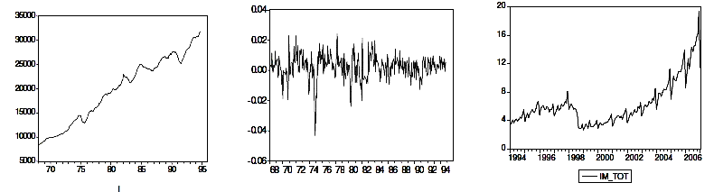
2. Прогнозирование временных рядов
Виды ВР: тренд, случайные колебания, сложный цикл
Обычно выделяют 4 компоненты Временных Рядов (ВР)
тренд (T), выделяется с помощью МНК
циклическая компонента (С). Вычисление: удаляют тренд и применяют скользящее среднее
сезонная компонента (S). Вычисление: сглаживают и усредняют
случайная компонента (e) – то, что остается. Находят вид распределения по критерию согласия.
Задача: спрогнозировать расход жидкого натрия через активную зону (АЗ) реактора ИБР-2М.
Наиболее популярен метод ARIMA - авторегрессии и скользящего среднего, но он предназначен для прогнозирования только стационарных ВР, поэтому обратились к нейросетевым методам
График расхода жидкого натрия за двое суток

Slide 14
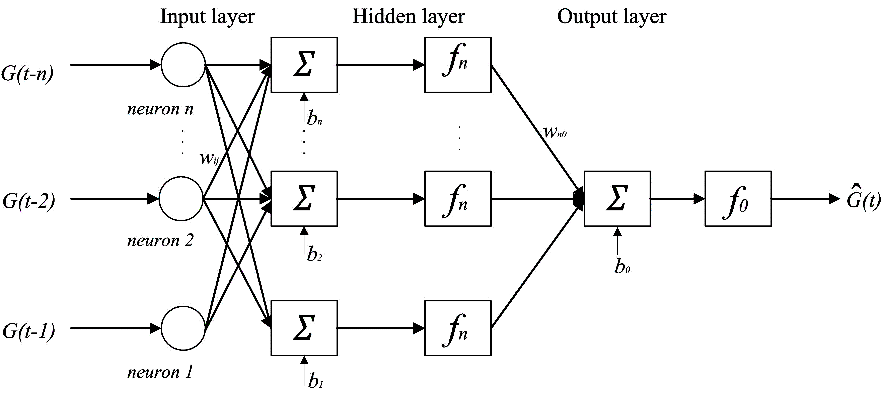
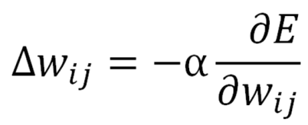
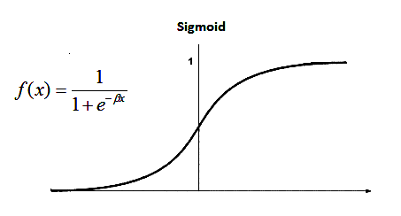
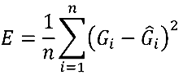
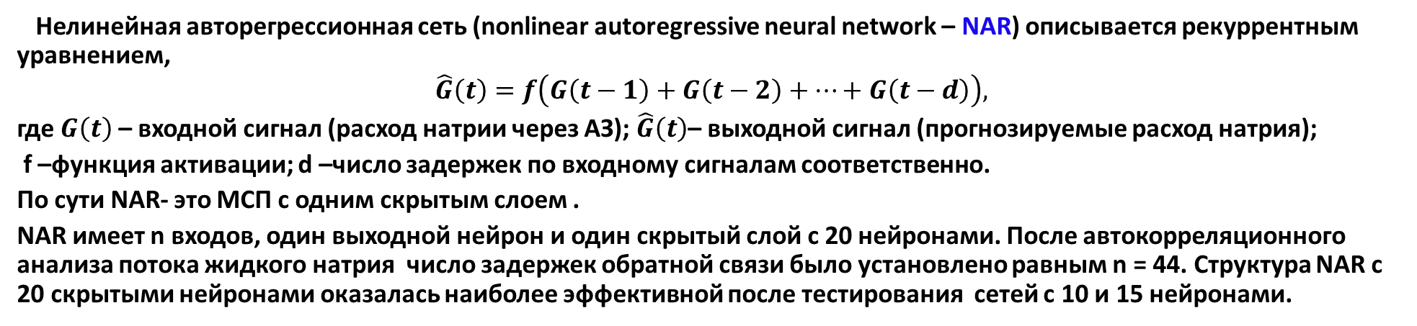
Авторегрессионная нейросеть. 1 этап обучение
Нелинейная авторегрессионная сеть (nonlinear autoregressive neural network – NAR) описывается рекуррентным уравнением,
$$\hat{G}\left(t\right)=f\left(G\left(t−1\right)+G\left(t−2\right)+…+G\left(t−d\right)\right),$$
где $G\left(t\right)$ – входной сигнал (расход натрии через АЗ); $\hat{G}\left(t\right)$– выходной сигнал (прогнозируемые расход натрия);
f –функция активации; d –число задержек по входному сигналам соответственно.
По сути NAR- это МСП с одним скрытым слоем .
NAR имеет n входов, один выходной нейрон и один скрытый слой с 20 нейронами. После автокорреляционного анализа потока жидкого натрия число задержек обратной связи было установлено равным n = 44. Структура NAR с 20 скрытыми нейронами оказалась наиболее эффективной после тестирования сетей с 10 и 15 нейронами.
обучение велось методом обратного распространения ошибки
Функция потерь
Структурная схема сети NAR

Slide 15
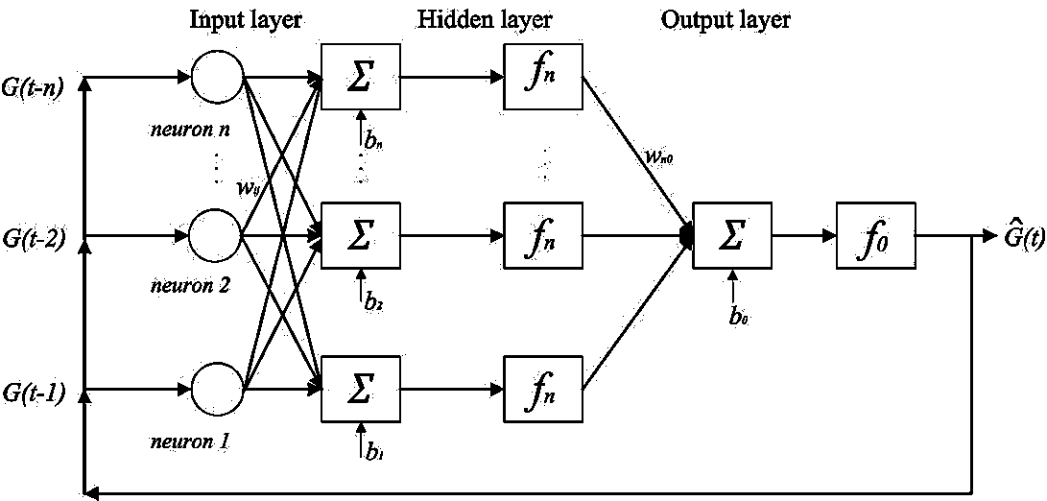
2 этап Предсказание
После обучения в нейронную сеть добавляется обратная связь
Тестовая выборка, с обратной связью и весами, полученными из данных первых двух дней, используется для прогнозирования значений 𝐺 ̂ (t) на следующие два дня.
Предсказанные значения затем сравниваются с экспериментальными, чтобы подтвердить эффективность NAR.
Добавление обратной связи
Результат прогнозирования (справа красным)
устроил разработчиков ИБР-2

Slide 16
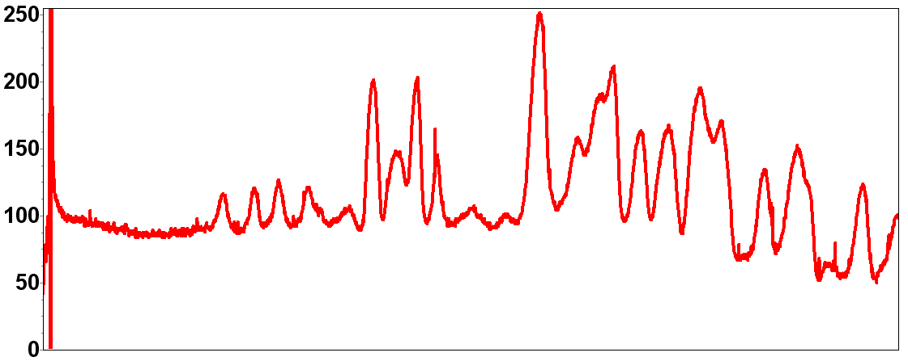
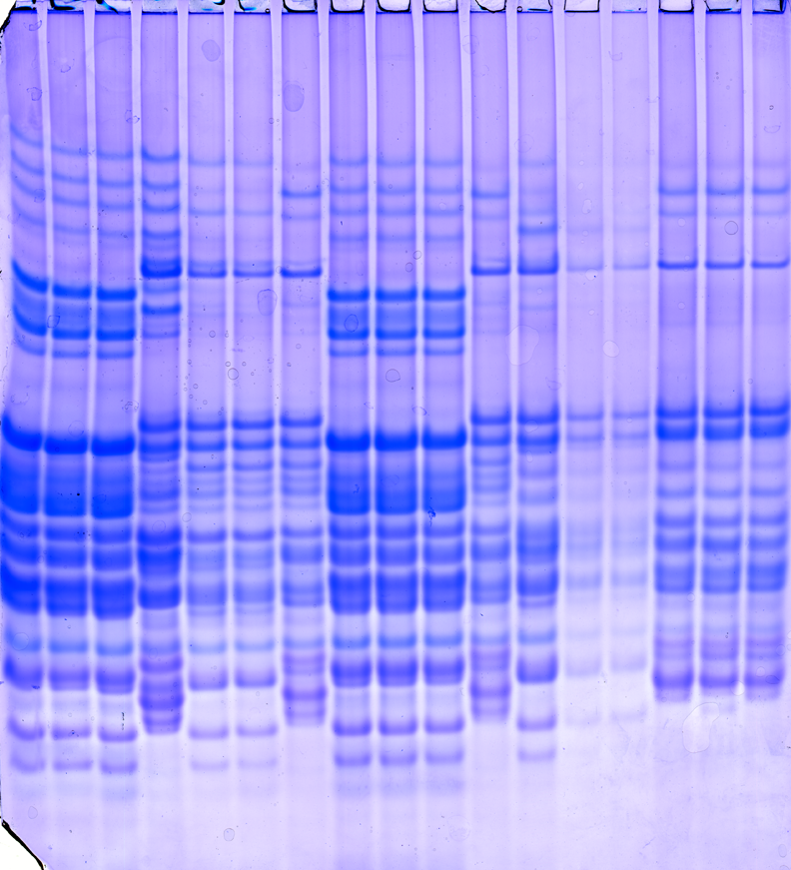
3. МСП в решении генетических задач
Радиобиология
генетика протеинов
Генетику глиадинов (спирторастворимых белков) изучают путем электорофореза на гелевой подложке сразу 17 белковых образцов. Каждая из образующихся 17-ти электрофореграмм после ее оцифровки дает денситографический спектр, состоящий из 4 тыс. пикселей.
Такой спектр – генетический маркер, уникальный для каждого белка и опытный эксперт по спектру может точно распознать сорт как по отпечатку пальца.
Пример многодорожечной электрофореграммы для 17 сортов пшеницы
Процедура такой классификации крайне важна в радиобиологии, а также в сельском хозяйстве для отбора чистых сортов. Поэтому ее надо автоматизировать!

Slide 17
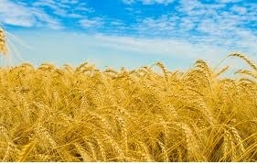
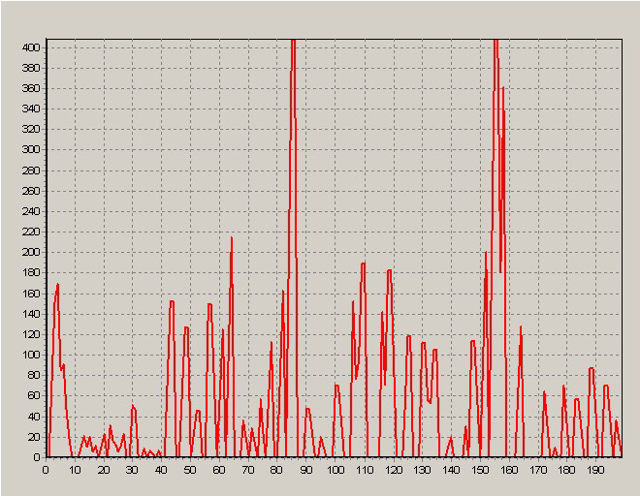
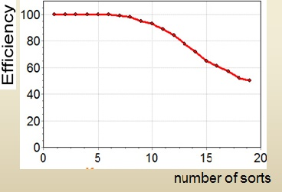

МСП для генетической классификации белков
Нейросетевая классификация электрофореграмм для важной задачи
отбора сортов твердой пшеницы
Полученная обучающая выборка для 50 сортов состояла из 3225 денситограмм,
предварительно классифицированных экспертами и маркированных по сортам.
Проклятье размерности
вход: 4000 отсчетов
выход: 50 сортов
Размерность ИНС D=4000*256+256*50>10^{6,}
Т.е. миллионы весов или уравнений для решения
методом обратного распространения ошибки!
Необходимо кардинально сокращение входных данных без потери их информативности
Были применены различные методы сокращения размерности
Огрубление данных с 4000 на 200 зон
Фурье и вейвлет анализ
Выделение главных компонент
Ранжирование пиков по их амплитудам
Удалось добиться сокращения входа на два порядка, но нейронная сеть показывала недопустимо низкую эффективность классификации уже для 10-15 сортов
Для решения этой задачи требовался новый, более глубокий тип нейронной сети и новые методв их обучения, обеспечивающие высокую эффективность работы, параллельность и масштабируемость реализации

Slide 18
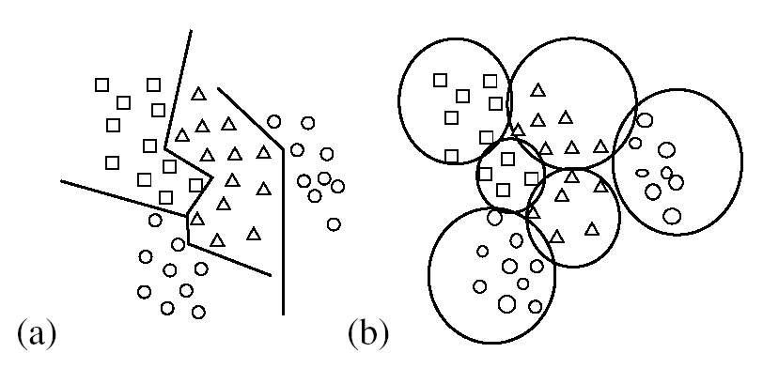
Радиально-базисные сети
Почему, собственно, многослойный персептрон, где выход нейрона Σ_{k} w_{jk}x_{k} равен скалярному произведению векторов X и W_{j}?
Оказывается есть радиально-базисные сети (РБФ), где выход нейрона равен расстоянию ρ(X,W_{j}) между ними.
Чаще всего используют метрики:
Σ_{j} (x_{j} – w_{ij})² – квадрат эвклидова расстояния;
Σ_{j} /x_{j} – w_{ij} / - расстояние Манхеттена
Применяют также d²(X,W_{j} ) = (X-W_{j} )^{-T} С⁻¹ (X- Wj )^{T} - расстояние Махаланобиса для случаев, когда известна ковариационная матрица пикселей С.
RBF-сеть имеет только один скрытый слой из радиальных элементов, каждый из которых воспроизводит гауссову поверхность отклика и выходной слой, состоящий из элементов с линейными функциями активации.

Slide 19
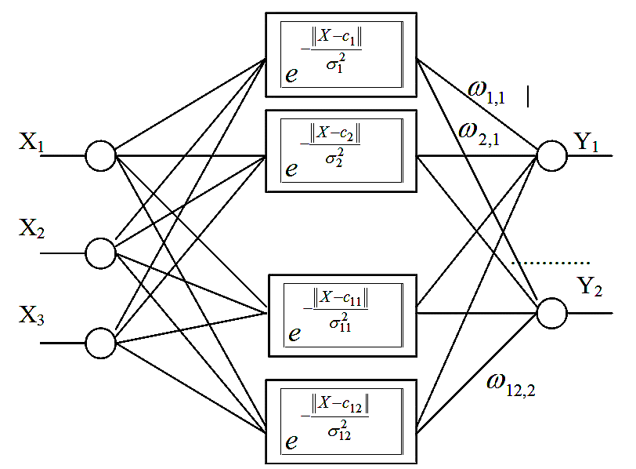

Быстрое обучение РБФ нейросети
Обучение РБФ-сети при размещении центров гауссианов в обучающих точках сводится к однократному решению линейной системы уравнений, , где Ф = матрица
, ω – матрица весов, D - матрица искомых выходных значений сети
. Решение сразу без всяких итераций дает нам искомые значения синаптических весов для выходного слоя, что на порядок быстрее, чем для МСП. Но при этом мы взяли столько нейронов, сколько обучающих точек и переобучили сеть! Надо брать число скрытых нейронов (центров гауссианов) много меньше числа обучающих точек. Матрица Ф станет прямоугольной и функция потерь усложнится, хотя будет иметь по-прежнему один минимум, который можно найти известными вычислительными методами.
Тем не менее, необходимость рационального подбора гауссианов методом проб и ошибок сводит на нет преимущества РБФ сетей
Требовалось так «улучшить» РБФ-сети, чтобы, сохраняя их преимущества, избавиться от недостатков
Стандартная РБФ сеть для плоской задачи
Здесь c=(c₁, c₂,…,c_{n}) - вектор координат центров активационной функции ней­ронов скрытого слоя , где n - размерность пространства (тут n=2 ). σ_{j}- ширина окна активационной функции j- го нейрона; веса всех нейронов скрытого слоя равняются единицам. Активационная функция – гауссиан
- центры гауссианов в обучающих точках
$${\overline{X}}_{j}$$

Slide 20
Наши нововведения в РБФ-ИНС, по сравнению со стандартной РБФ сетью:
G.Ososkov, A.Stadnik, Nuclear Instruments and Methods in Physics Research A 502 (2003) 529–531.
нейрон использует более простую в вычислении пороговую активационную функцию, вместо гауссовой как в стандартной RBF;
динамическое добавление нейронов в скрытом слое;
отдельное обучение нейронов и слоев (более эффективно!);
гарантированная сходимость и конечность времени выполнения алгоритма обучения
Алгоритмы обучения
Предлагается два возможных алгоритма обучения второго слоя нейронов, который реализует разделения на решающие области.
Алгоритм N1 (обучения нейронов в скрытом слое с использованием метода ближайшего соседа)
Берем случайный элемент обучающей выборки и строим кластер из его соседей, входящих в тот же класс, в соответствии в выбранной метрикой;
По ходу перевычисляется центр тяжести кластера C и увеличивает его радиус R, пока не встречается элемент другого класса;
Добавляем в скрытый слой нейрон с весом равным радиусу-вектору C, порогом R и меткой данного класса;
Повторяем процедуру с любым неиспользованным элементом и продолжаем до полного исчерпания обучающего множества.

Slide 21
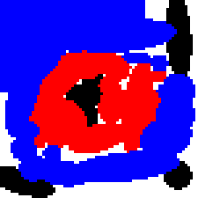
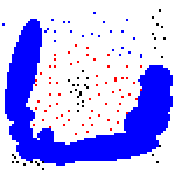
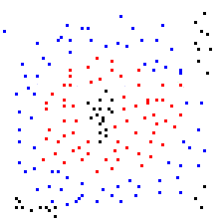
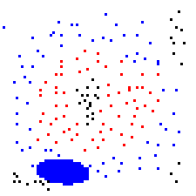
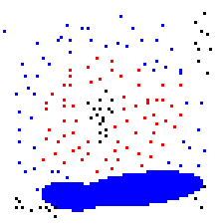
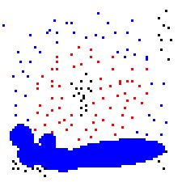
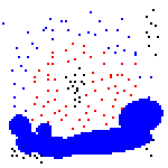
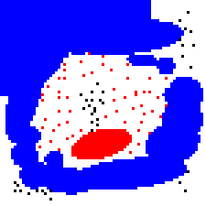
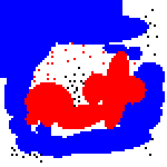


Демонстрация алгоритма №1.
Конечность процедуры очевидна
Процедура гарантирует
конечность циклов
Обучения и 100% -но
правильную
классификацию на
обучающей выборке, но
требует слишком много
скрытых нейронов

Slide 22







Алгоритм N2 обучения
используется метод наиболее удаленного соседа
Создается кластер, который включает в себя все элементы выбранного случайно класса, невзирая на то в него могут попасть и элементы других классов.
При добавлении такого нейрона некоторые элементы обучающего множества оказываются правильно классифицированными,
а некоторые элементы из бывших классифицированными ранее но принадлежащих другому классу оказываются дисклассифицированными. (т.е. возвращаются в обучающее множество).
Процесс добавления в сеть таких нейронов продолжается до тех пор пока добавляемый нейрон исключает из обучающего множества элементов больше чем добавляет.
Видно что этот процесс не может гарантировать полного исчерпания
обучающего множества, тогда как первый - гарантирует.
Поэтому для завершения классификации вновь используется первый алгоритм.
Также потребовался последний слой, который просто реализует отображение выходов предыдущего слоя в желаемый выход сети после обучения методом обратного распространения ошибки.

Slide 23

Пример применения
Исходное изображение алгоритм № 1 объединение двух
алгоритмов

Slide 24
Клеточные автоматы (КА)
КА – это дискретная динамическая система, образованная регулярной решеткой ячеек, каждая имеет нескольких состояний, например 1 и 0. Для каждой ячейки определены ее соседи и правила перехода из одного состояния в другое. Правила локальны, т.е. зависят только от соседей. Изменения значений всех клеток происходят одновременно. Дж.Конвей предложил правила КА для игры «Жизнь»:
если клетка имеет двух "живых" соседей, она остается в прежнем состоянии. Если клетка имеет трех "живых" соседей, она переходит в "живое" состояние. В остальных случаях клетка "умирает".
Применение подобных правил к зашумленным данным измерений для организации «вымирания» изолированных шумовых точек оказалось весьма эффективным способом
Еще более полезным оказалось применение КА для реконструкции треков. В качестве клеток берут сегменты (tracklets), соединяющие экспериментальные отсчеты на соседних координатных плоскостях. Клетка =1, если на данном этапе сегмент считается частью трека, и 0, если отрезок
соединяет точки, не лежащие на одном треке. Соседство устанавливается по совпадению конечной и начальной точек сегментов и их близости по направлению (по малости угла между ними).

Slide 25







2D клеточный автомат для генерации случайных векторов
На решетке 32*100 строится 2D клеточный автомат, каждая ячейка которого
определяется по своим соседям по формуле:
(1)
Решетка сворачивается в тор для выполнения граничных условий
100
Ячейки вначале случайно засеваются нулями и единицами.
Потом на каждую эволюцию КА по формуле (1) получаем 100 32-значных случайных числа, образующих 100-мерный случайный вектор с равномерным распределением. Использовалось для вычислений по КХД

Slide 26
Нейронная сеть Хопфилда (ХНС)
Это полносвязная сеть из бинарных нейронов s_{i} c симметричной весовой матрицей w_{ij} = w_{ji} , w_{ii} = 0. Эволюция ХНС приводит ее в некоторое состояние устойчивого равновесия.
Функционал энергии сети – это билинейная функция Ляпунова
E(s) = - ½ Σ_{ij} s_{i} w_{ij} s_{j}.
Теорема Хопфилда: в результате эволюции E(s) убывает в локальные минимумы, соответствующие точкам стабильности сети.
Для нахождения глобального минимума E сеть термализуется.
В соответствии с теорией среднего поля состояния нейронов v_{i} = < s_{i} >T усредняются по температуре Т. Эволюция сети определяется уравнением динамики среднего поля:
v_{i} =1/2(1+tanh(-∂E/∂v_{i} 1/T) =1/2(1+tanh(H_{i} /T)),
где H_{i} = <Σ_{j} w_{ij} s_{j} >T – локальное среднее поле нейрона.
Значения v_{i} , переставшие быть целочисленными, определяют уровень активности нейрона, т.е. в случае v_{i} > v_{min} нейрон считается активным. Температура убывает по схеме
«имитационного закаливания» (simulated annealing).

Slide 27


Распознавание треков. Метод сегментов.
Имеется множество N кспериментальных точек на плоскости. Требуется выбрать (распознать) среди них те, по которым проходит некоторое число непрерывных гладких кривых (треков).
Энергетический функционал (Денби и Петерсон, 1988) состоит из двух частей:
E = E_{cost} + E_{constraint} ,
где первый член
Вводится нейрон s_{i j} как
направленный сегмент,
соединяющий точки i, j .
Заметим, что метод сегментов дает не менее плодотворные результаты и при использовании клеточных автоматов.
весовая функция
w_{ijkl}
поощряет связи нейронов принадлежащих одному и тому же треку,
т.е. короткие смежные сегменты с малым углом между ними.
E_{constraint} запрещает как межтрековые связи (бифуркации),
так и чрезмерный рост числа самих треков.

Slide 28


Пример применения для распознавания событий с короткоживущими частицами
EXCHARM - проблема: разрешить бифуркации, но не допустить массовых ветвлений треков
Заметим: появление единственной шумовой точки привело бы к появлению ~80 дополнительных мешающих нейронов
Эффективность 99% за счет гибридного алгоритма, комбинирующего применение быстрого традиционного алгоритма для 92% событий и нейропрограмму для тех 8%, которые не прошли сшивку треков в пространстве.

Slide 29


Роторные сети Хопфилда. Идея К.Петерсона (1990).
Нейрон – это ротор, т.е. единичный вектор,
Выходящий из i-й точки, измеренной на треке.
Двухчленная энергетическая функция
первый член
второй член
сближает роторы по направлению выстраивает роторы вдоль трека
Исходное состояние
Результат эволюции

Slide 30

Наше развитие этой идеи для треков в магнитном поле (эксперимент ARES)
Простая энергетическая функция
без ограничивающих членов
В кольцевом детекторе ARES достигнута эффективность распознавания – 98% за счет следующих дополнительных усилий:
Префильтрации с помощью клеточного автомата
Удачной процедуры начальной установки роторов
Введения весовых множителей к синаптическим весам для «отталкивания» от соседних треков S. Baginyan, G. Ososkov, ey all, Computer Physics Communications 79 (1994)

Slide 31



Пример применения модифицированных роторных нейронов. Обработка ионограмм. I. Galkin, G. Ososkov, et al., Radio Sci. 31 (5), 1119–1128 (1996).
Ионограмма вертикального зондирования
3D изображение
той же ионограммы

Slide 32



Этапы обработки ионограммы:
Клеточный автомат убрал вертикальные помехи
и заполнил пропущенные отсчеты
Инициализация роторов путем углового гистограммирования в скользящем окне переменного размера в зависимости от изменения кривизны трека позволила сократить эволюцию сети до 3-5 итераций
Результат распознавания

Slide 33
Эластичные нейронные сети Хопфилдова типа
Недостатки применения нейросетей:
Слишком медленная сходимость из-за излишнего числа степеней свободы
Решается только проблема распознавания без учета известной модели трека
Чрезмерная чувствительность к шумам
Идея: Объединить этапы распознавания и фитирования кривых, максимально используя априорную информацию.
Как это сделать Зная уравнение трека, создать эластичный шаблон и изгибать его (меняя параметры уравнения) так, чтобы он прошел по «своим» измеренным точкам.
Вопросы:
неизвестно число шаблонов;
где взять начальные значения их параметров;
как организовать подгонку сразу всех кривых (треков);
где тут нейронная сеть?

Slide 34


1-2. Число шаблонов и начальные значения параметров
Для нахождения шаблонов (templates) и грубых значений их параметров применяется преобразование Хафа – гистограммирование в пространстве параметров с последующим поиском максимума гистограммы
Соответствие точка - линия
x=x0+tx z
x0=x-tx z
Метод поворотных гистограмм – это частный случай преобразования Хафа для распознавания прямых линий и при правильной программной реализации он работает на несколько порядков быстрее.
Аналогичный быстрый алгоритм разработан и для распознавания окружностей.

Slide 35




3-4. Введение нейронов, определяющих принадлежность к треку
Пример: пространственный трек в магнитном поле – винтовая линия
Здесь π - вектор параметров винтовой линии,
S_{ia} - бинарный нейрон, определяющий принадлежность i-й точки к a-му шаблону трека,
S_{ia} = 1, i-я точка принадлежит a-му треку, S_{ia} = 0, в противном случае
D _{ia}(π,x) - квадрат расстояния от точки до трека.
Минимизация E(S_{ia},π) ведется при условии, что каждая точка может принадлежать только одному треку или ни одному (Σ_{ia}S_{ia} = 0).
В последнем случае функционал штрафуется на величину λ
Минимизация идет по обычной схеме сетей Хопфилда: сеть термализуется с последовательностью температур Т_{k}>T_{k-1}>...>T₀, применяется теория среднего поля. Метод наискорейшего спуска дает итеративную процедуру подгонки параметров винтовой линии
где - факторы Поттса, β=1/T.

Slide 36



Эластичные нейросети (продолжение)
Применение эластичных ИНС для поиска черенковских колец
и распознавания треков
Ограничение на одновременный поиск - не более 13 объектов
Решение: находить объекты по одному, удаляя точки уже найденных объектов при последующем распознавании
Треки в дрейфовой камере в магнитном поле с ее лево-право неопределенностью. Потребовалось вводить 2D нейроны S_{i}=(s_{i}⁺, s_{i} —) ,
чтобы указать к какому именно треку следует приписать данную точку

Slide 37
Предпосылки и неизбежность появления глубоких нейросетей
Новые технологические достижения: Суперкомпьютеры, карты GPU, параллелизм обработки, виртуализация и облачные технологии.
Биологические открытия о мозге: многослойность архитектуры, непосредственное восприятие пространственных объектов.
Эпоха Больших Данных. Достигнут уже экзабайтный уровень потоков получаемых данных в современных и, особенно, планируемых экспериментах в физике высоких энергий и других научных и экономических областях
Решаемые задачи становятся все более сложными и, чтобы простая нейросеть могла их адекватно моделировать, принимать на вход 2D и 3D объекты, ее архитектура должна становиться все более глубокой, путем добавления больше скрытых слоев, усложнения структуры и параметризации.
Однако простое увеличение числа скрытых слоев приводило к экспоненциальному росту межнейронных соединений и проблеме с «проклятьем размерности», к переобучению сети или застреванию её минимизируемой ошибки в локальном минимуме.
Возникла необходимость в глубоких нейросетях и новых методах их обучения, обеспечивающих высокую эффективность работы, параллельность и масштабируемость реализации

